Slide 1
GÉNERO LÍRICO

Slide 2
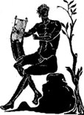
GÉNERO LÍRICO: Historia
El concepto de lírica viene de la antigüedad griega, época en que la lira, instrumento musical de cuerda, era utilizada por el cantor para subrayar rítmica y melódicamente las palabras.

Slide 3
Género Lírico: ¿Qué expresa?
La lírica es la forma poética a través de la cual el poeta expresa su sentimiento personal.
Permite al hablante expresar su interioridad, sus sentimientos, sus emociones, su estado anímico.
Se utiliza el LENGUAJE FIGURADO que es el lenguaje que utilizamos para expresar una idea con un significado diferente al suyo.
Ejemplo: “sus cabellos son de oro”, se refiere a que sus cabellos son rubios.

Slide 4
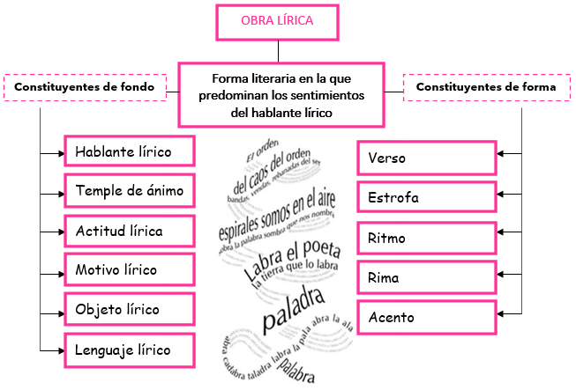
Elementos de la obra Lírica

Slide 5
Hablante Lírico: Es el personaje o ser ficticio creado por el poeta para trasmitir al lector su realidad, su propia forma de ver la vida y sentirla
Ejemplo: “Madre, cuando sea grande
¡Ay qué mozo el que tendrás!..”
(Hablante Lírico: UN hijo)

Slide 6
Temple de ánimo: Corresponde al estado anímico del hablante. Se ve reflejado en ciertas palabras en el poema, las que denotan un sentimiento.
Ejemplo : “rosa dañada”= tristeza.

Slide 7
Actitud Lírica: Es el modo de captar y mostrar la realidad. El hablante lírico puede entregar sus sentimientos a través de tres actitudes básicas:
Actitud enunciativa.
Actitud apostrófica o APELATIVA .
Actitud carmínica o de la canción

Slide 8
Motivo Lírico: Es la idea, situación, emoción o sentimiento sobre el cual el hablante lírico construye su poema.
Ejemplo: Por una mirada, un mundo; por una sonrisa, un cielo,
por un beso…, ¡yo no sé
que te diera por un beso!
(Motivo Lírico: EL AMOR)

Slide 9
Objeto Lírico: Es la representación que permite al hablante mostrar su interioridad. Es la inspiración poética.
Ejemplo: “Porque es áspera y fea,
porque todas sus ramas son grises
yo le tengo piedad a la higuera …”
(Objeto Lírico: La Higuera)

Slide 10
Lenguaje Poético: Corresponde a un uso determinado del lenguaje que permite construir el mundo lírico.
Ejemplo: Poco sé de la noche
pero la noche parece saber de mí,
y más aún, me asiste como si me quisiera,
me cubre la existencia con sus estrellas.
Tal vez la noche sea la vida y el sol la muerte.
(Fragmento. La noche, Alejandra Pizarnik)

Slide 11
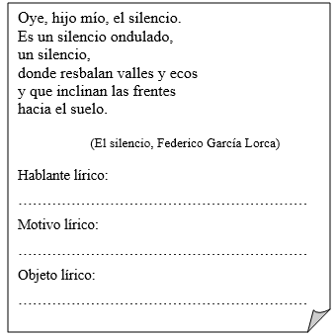
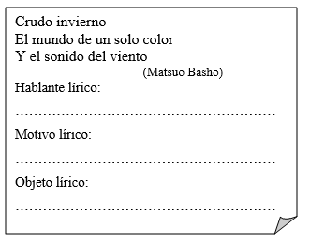
Practica lo aprendido:

Slide 12
Lenguaje Poético: FIGURAS LITERARIAS
Comparación.
Hipérbaton.
Personificación.
Aliteración.
Hipérbole.
Metáfora.

Slide 13
1.Comparación:
Es comparar un término real con otro que se le asemeje en alguna cualidad. Su estructura contiene los adverbios "como", "tal como", "cual" o similares...
Ejemplo: “Sus manos son suaves como el terciopelo”.

Slide 14
2.Hipérbaton:
Consiste en la alteración del orden habitual o convencional de las palabras en la oración.
Ejemplo:
“Volverán las golondrinas en tu balcón sus nidos a colgar”
→ Lo lógico sería:
"Las golondrinas volverán a colgar sus nidos en tu balcón".

Slide 15
3.Personificación:
Se le otorgan rasgos, características o acciones humanas a animales u objetos inanimados.
Ejemplo: “La luna le sonreía y eso la hizo sentirse más feliz aún”.

Slide 16
4.Aliteración:
Repetición sucesiva de un determinado sonido con el objetivo de producir cierto efecto.
Ejemplo: “En el silencio sólo se escuchaban”

Slide 17
5. Hipérbole:
Hipérbole: Es el aumento o disminución exagerada de las cualidades de un objeto, pensamiento o persona.
Ejemplo: “… dicen que murió de frío.
Yo sé que murió de amor”.

Slide 18
6.Metáfora:
Es una comparación sin el uso del “como”, transporta el significado de un objeto a otro.
Ejemplos: “las perlas de tu boca”
“piel canela”
“cabellos de oro”

Slide 19
ACTIVIDAD: Crea de 1 ejemplos de las figuras literarias mencionadas cuyo tema sea sentimientos que estas experimentando en tu vida, compártelo con familiares, amigas(os) o profesoras.
.
Las sonrisas que me acompañan son dulces como la miel.
comparte

Slide 20
😉
Comparte

Slide 21
Aquí encontraras muchos poemas.
Acostúmbrate a leer en casa:
https://algundiaenalgunaparte.com/2008/03/27/50-poemas-populares-para-el-dia-mundial-de-la-poesia/

